Slide 1

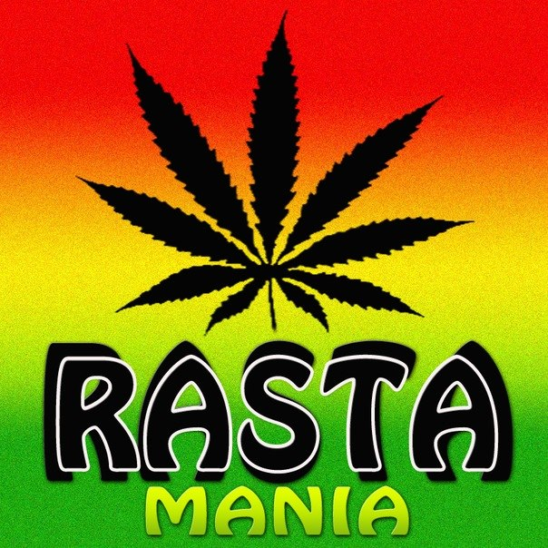
Растамани
Робота - Миніч Марини

Slide 2

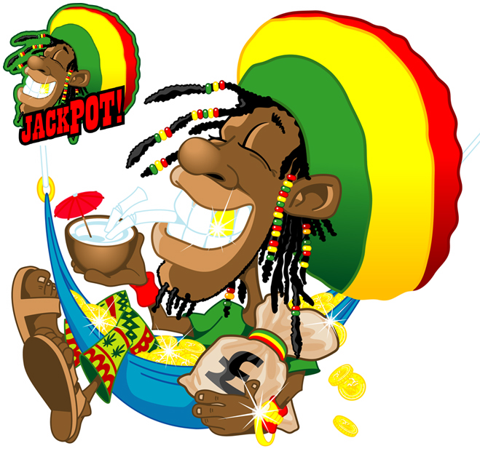
Растамани - це субкультура, яка виникла в 20-х роках минулого століття на Ямайці. Це релігійне вірування було засновано в Африці.

Slide 3

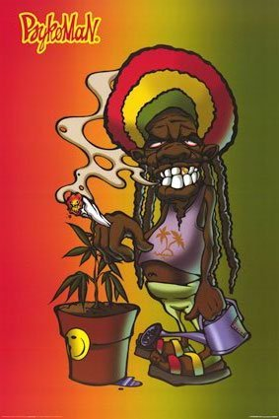
З їхньої точки зору, можна:
любити людей,
палити траву,
байдикувати,
міркувати про життя,
філософствувати,
бити в барабани,
носити дреди,
слухати реггі,
розповідати тим хто не в темі про растафарі.

Slide 4
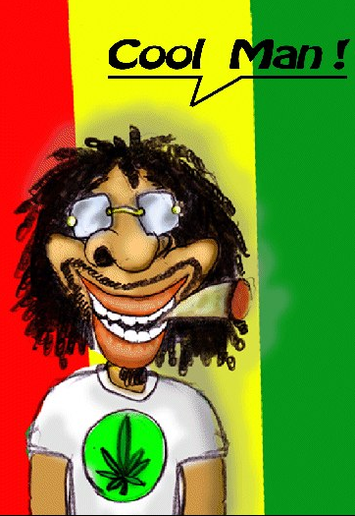
Згідно світогляду растаманів не можна:
їсти свиней,
молюсків,
сіль,
яблучний оцет,
риб, у яких немає луски,
пити коров'яче молоко,
палити тютюн,
пити ром і вино.

Slide 5
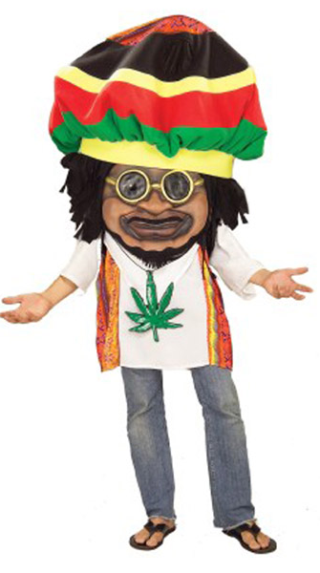
Вони носять:
майки та футболки з листом травички,
берети,
в'язані балахони і шапки саморобні зазвичай з трьох кольорів червоно-жовто-зеленими - це кольори прапора Ефіопії.
Також своє волосся растамани заплітають в дреди.

Slide 6
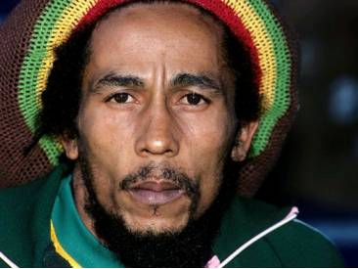
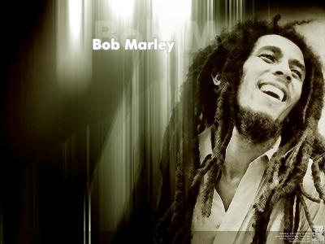
Боб Марлі був одним з правовірних растаманів

